Slide 1
Mezinárodní aspekty sociální politiky
Mgr. Lubomír Nenička, Ph.D.
Katedra ekonomie a veřejné správy

Slide 2
Cíle přednášky
Charakteristika sociální politiky na úrovni sjednocené Evropy
Představení sociálních aspektů migrace
Přiblížení migrační politiky ČR
Notes:
csvukrs

Slide 3
Počátky evropské sociální politiky
V Římských smlouvách (1957) se sociální problematika zmiňovala spíše okrajově (především ve vztahu k volnému pohybu osob).
V roce 1961 byla Radou Evropy přijata Evropská sociální charta.
Deklarovala právo na sociální a zdravotní pomoc a právo na využívání sociálních služeb.
Notes:
csvukrs

Slide 4
Evropský sociální fond (ESF)
Byl zřízen v roce 1960 na základě Římských smluv jako první z tzv. strukturálních fondů.
Jeho cílem je primárně přispívat ke snižování nezaměstnanosti.
Mezi jeho další cíle patří podpora vzdělávání, boj proti chudobě a diskriminaci či podpora rovnosti mezi pohlavími.
Podpora zaměstnanosti z prostředků fondů je realizována v podobě projektů prostřednictvím operačních programů.
Notes:
csvukrs

Slide 5
Využívání ESF v minulosti
V prvních letech z něj bylo financováno 50 % výdajů členských států na odbornou přípravu a znovuosídlení pro pracovníky, kterých se dotkla restrukturalizace ekonomiky.
Od roku 1971 zvýšen objem prostředků a byla zavedena nová pravidla jeho fungování.
V 80. letech bylo rozhodnuto zacílit využívání ESF na boj proti nezaměstnanosti mladých a na podporu nejpotřebnějších regionů.
Maastrichtská smlouva rozšířila rozsah podpory z ESF, pozdější Agenda 2000 svěřila fondu odpovědnost za přispívání k politice soudržnosti a za realizaci evropské strategie zaměstnanosti.
Notes:
csvukrs

Slide 6
ESF v současnosti
Spolufinancuje národní nebo regionální operační programy (na celé sedmileté období víceletého finančního rámce), které jsou navrhovány členskými státy a schvalovány na základě rozhodnutí Evropské komise (EK).
Podle návrhu EK z roku 2018 se má fond v novém programovém období (2021-2027) transformovat na ESF+. Nově má spojovat:
ESF a Iniciativu na podporu zaměstnanosti mladých lidí.
Fond evropské pomoci nejchudším osobám
Program pro zaměstnanosti a sociální inovace
Program činnosti unie v oblasti zdraví.
Notes:
csvukrs

Slide 7
Vývoj evropské sociální politiky v 80. letech 20. století
Jednotný evropský akt (1986) mj. umožnil sociálním partnerům vyjednávat kolektivní smlouvy na evropské úrovni, a přijal ustanovení o harmonizaci podmínek ochrany zdraví a bezpečnosti při práci.
V roce 1989 byla schválena Charta základních sociálních práv pracujících.
Snahy o koordinaci sociální politiky komplikovala rozdílnost sociálních systémů v evropských zemích.
Notes:
csvukrs

Slide 8
Prohlubování evropské integrace a jeho vliv
Součástí Maastrichtské smlouvy o EU se stal protokol o sociální politice (zahrnuje podporu zaměstnanosti, zlepšení životních a pracovních podmínek).
Kompetence EU v sociální sféře rozšířila Amsterdamská smlouva – zvláště v oblasti boje proti diskriminaci.
Jako jeden z cílů byla smlouvou ustavena podpora vysoké míry zaměstnanosti.
V roce 2000 byla přijata Listina základních práv EU.
Notes:
csvukrs

Slide 9
Lisabonská smlouva (2009) a sociální politika
Nová smlouva o EU zdůrazňuje sociální cíle unie.
Lisabonská smlouva zahrnuje sociální politiku mezi tzv. sdílené politiky. Na její podobu tedy mají vliv jednotlivé členské státy i orgány EU.
Lisabonská smlouva výslovně odmítla harmonizaci právních předpisů i zásahy do práv členských států na utváření vlastních systémů sociálního zabezpečení.
Notes:
csvukrs

Slide 10
Nové tendence evropské sociální politiky
Na summitu v Göteborgu v roce 2017 EK, Rada EU a Evropský parlament slavnostně vyhlásily iniciativu Evropský pilíř sociálních práv.
Další ustanovení měla zvýšit rovnost mezi muži a ženami na trhu práce.
V roce 2019 vznikl Evropský orgán pro pracovní záležitosti.
Notes:
csvukrs

Slide 11
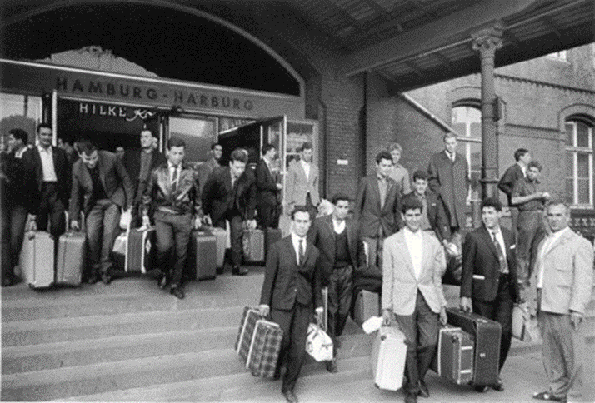
Evropa a migrace v druhé polovině 20. století
V západní Evropě měla v 60. letech imigrace řešit nedostatek pracovních sil.
Od 70. let dochází ke změně imigrační politiky v souvislosti s hospodářskou krizí.
Notes:
csvukrs

Slide 12
Migrace a migrační politika
Migrační politika je „soubor zákonů, nařízení a praktik týkajících se pohybu mezinárodních migrantů přes státní hranice a jejich pobytu na území cílové země“.
Její součástí je imigrační politika, která se zaměřuje na regulaci vstupu imigrantů.
Notes:
csvukrs

Slide 13
Integrační politika a modely integrace cizinců
Integrační politika představuje soubor zákonů a opatření, jež mají za cíl podpořit začlenění imigrantů do většinové společnosti.
Modely integrace
Etnicko-exkluzivistický – aplikovaný převážně v případě dočasně přítomných zahraničních pracovníků .
Asimilační – očekává plné přijetí hodnot a kulturních vzorců majority.
Multikulturní – uznává právo na zachování kulturních odlišností přistěhovalců.
Notes:
csvukrs

Slide 14
Dimenze integrace cizinců
Strukturální – poskytnutí základních práv a přístup k hlavním společenským institucím jako trh práce či sociální systém.
Kulturní – osvojení si základních kulturních dovedností a zvyklostí majoritní společnosti.
Interaktivní – začlenění cizinců do sociálních vztahů a sítí přijímající komunity.
Identifikační – subjektivní identifikací s většinovou společností
Notes:
csvukrs

Slide 15
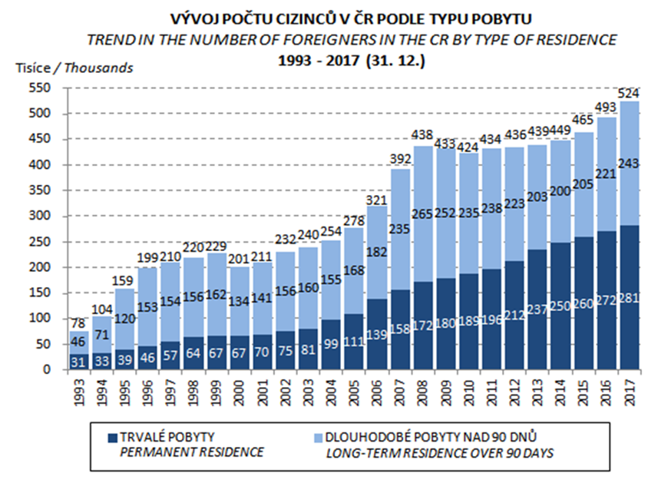

Slide 16
Imigrační a integrační politika v ČR
V souvislosti se vstupem do EU byl ustaven odlišný přístup k občanům unie a tzv. třetích zemí.
Občané třetích zemí musí mít povolení k zaměstnání a oprávnění k pobytu.
Za hlavní předpoklade integrace je považována znalost českého jazyka, znalost většinové společnost a ekonomická soběstačnost.
Notes:
csvukrs

Slide 17
Cizinci a sociální systém v ČR
Český systém sociálního zabezpečení se vztahuje i na cizince v rámci všech svých tří pilířů.
Nárok na důchod cizinci získávají po splnění standardních podmínek. V případě občanů třetích zemí je pro poskytnutí důchodu nutnou podmínkou bilaterární dohoda o sociálním zabezpečení mezi ČR a příslušným domovským státem.
Vybrané skupiny cizinců mají nárok na dávky pro osoby se zdravotním postižením, dále na pomoc v hmotné nouzi i na dávky ze státní sociální podpory.
Notes:
csvukrs

Slide 18
Shrnutí
V roce 1960 byl na základě Římských smluv zřízen Evropský sociální fond, zaměřený na boj proti nezaměstnanosti.
Lisabonská smlouva z roku 2009 zahrnuje sociální politiku mezi tzv. sdílené politiky.
Sociální politiku na evropské úrovni ovlivňuje postupující migrace.
Mezi nové cílové země imigrace se od 90. let zařadila i ČR.
Český systém sociálního zabezpečení se vztahuje i na cizince v rámci všech svých tří pilířů.
Notes:
csvukrs

